Slide 1
Ekonomické a mimoekonomické přínosy vzdělávání
27. 2. 2014 zuzana.berna@econ.muni.cz

Slide 2
Lidský kapitál
Co rozumíme pod pojmem lidský kapitál?
  „znalosti, schopnosti, dovednosti (včetně zdravotních a fyzických schopností) získané prostřednictvím školního a dalšího vzdělávání, sportovních a podobných aktivit, rodinnou výchovou apod., kterými disponují jednotliví členové společnosti.“ (G. Becker)
  OECD: „znalosti, dovednosti, schopnosti a vlastnosti jedince usnadňující vytváření osobního, sociálního a ekonomického blaha“
  …souhrn znalostí a dovedností člověka, které získal studiem (v rámci vzdělávacího procesu), dalším vzděláváním a praxí
význam LK – již v 18. stol. (A. Smith)
Teorie LK rozpracována ve 2. pol. 20. stol
  investice do vzdělávání → vyšší budoucí příjem & produktivita
  odložení spotřeby (příjmu) ve prospěch studia → zvýšení celoživotního příjmu

Slide 3
Společenské a individuální výnosy z LK
jedinec rozhodující se o dalším studiu provádí CBA variant pokračovat ve studiu / zapojit se do prac. procesu
  individuální míra návratnosti investic do vzdělávání
  výpočet pomocí NPV a IRR (s pomocí diskontní míry porovnáváme náklady a výnosy v čase) – tzv. investiční přístup
  druhou možností tzv. ekonometrický přístup (ekonometrie pracovního trhu, Mincer)
„CBA“ společnosti: investovat do vzdělání svých členů / nechat náklady na jednotlivcích
obě míry návratnosti předmětem analýz OECD – Education at a Glance
vyšší úroveň vzdělání → benefity pro jedince i společnost (rovněž náklady / úsilí na obou stranách)

Slide 4
Individuální a společenské náklady a výnosy ze vzdělání
 | Individuální | Společenské
Náklady | Přímé Výdaje do vzdělávání přímé (výdaje za učebnice, studijní materiály, apod.) | Přímé Výdaje do vzdělávacího systému
 | Nepřímé Ušlá mzda, čas strávený výukou | Nepřímé Ušlé příjmy na daních
Výnosy | Přímé Vyšší příjem | Přímé Vyšší daňové příjmy
 | Nepřímé Vyšší statut, nižší riziko nezaměstnanosti | Nepřímé Nižší výdaje na sociální dávky Lepší zdravotní stav, nižší kriminalita, ekonomický růst
Zdroj: Páleníková (2013) - READER

Slide 5
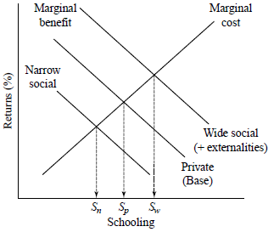
Výpočet individuální a společenské míry návratnosti investic do vzdělávání
Dvojí chápání pojmu společenská návratnost investic – úzké a široké pojetí (+ externality) – pozor na záměnu!

Slide 6
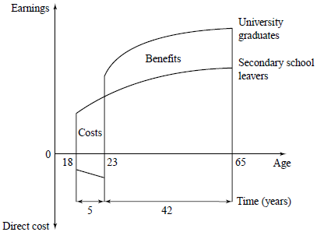
Individuální míra návratnosti

Slide 7

Individuální míra návratnosti (IMN)
Př) pro univerzitní vzdělání platí:
W… příjmy (u,s),
C… přímé náklady studia
obdobně pro všechny stupně studia (výj. ZŠ)
IMN kritériem poptávky po vzdělávání v určitém stupni

Slide 8
Společenská míra návratnosti (SMN)
„narrow reading“
  + výdaje společnosti na vzdělávání (pronájem budov, platy učitelům – součást C_{u})
  zápočet hrubých příjmů + nepeněžních
  mzdy jako proxy pro mezní produkt práce
  ideálně nepeněžní dopady + externality, ALE nedostatek dat -> odhady pouze na zákl. peněžních přínosů a nákladů
  SMN obvykle < IMN
…reflektuje stupeň veřejného dotování vzdělávání

Slide 9
Výpočet individuální a společenské míry návratnosti investic do vzdělávání
nejlepší metoda odhadu MN: diskontování aktuálních čistých prům./medián. příjmů pracujících (viz graf prům./medián. příjmů v čase)
ALE třeba dostatku pozorování
zjednodušená metoda (short-cut) -> výpočet přibližné míry návratnosti
aproximace křivek příjmů přímkami (obr.)
C_{u}… roční přímý náklad VŠ vzdělávání

Slide 10
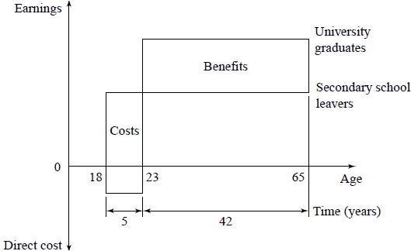
Ad. Short-cut method

Slide 11
Výpočet individuální a společenské míry návratnosti investic do vzdělávání (pokr.)
obrácená Cost-Benefit metoda
  (založeno na short-cut m.)
otázka: Při daných nákladech, jaké roční přínosy by vyprodukovaly danou míru návratnosti (Př. 10 %)?
roční přínos VŠ vzdělávání = 0.1 * náklad vzdělávání

Slide 12
Výpočet individuální a společenské míry návratnosti investic do vzdělávání (pokr.)
metoda příjmové funkce (Mincer)
základní příjmová fce:
S… délka vzdělávání, EX… zkušenost na trhu práce
β… prům. IMN z 1 roku vzdělávání
omezení: jediný náklad = ušlé příjmy, nekonečný časový horizont, nerozlišuje jednotl. úrovně vzděl.

Slide 13
Výpočet individuální a společenské míry návratnosti investic do vzdělávání (pokr.)
rozšířená příjmová funkce (Mincer)
dummy variable D (0,1) – pro různé stupně vzdělávání
výpočet jednotlivých IMN:
omezení: vyžaduje řadu indiv. pozorování, rovněž předpoklad plochých křivek příjmů
potřeba úprav – rozšíření o další proměnné: předp. růst mezd, úmrtnost, nezaměstnanost, daně, vrozené schopnosti

Slide 14
Měření úrovně LK
dle nejvyššího dokončeného vzdělání
  množství osob ve věku 25 – 64 let s vyšším sekundárním nebo terciárním vzděláním / celk. ekonomicky aktivních
  ČR příznivé výsledky v počtu osob se středním vzděláním (cca ¾ populace), v případě VŠ vzdělání „slabší“
přímé testování dovedností (např. OECD)
  PIAAC (Programme for the International Assessment of Adult Competencies), 2008-13 (ČR), 2012-16, 2014-18
    ČR nadprům. výsledek v numerické gramotnosti, prům. výsledek ve čtenářeské gramotnosti a IT
  IALS (International Adult Literacy Survey), v ČR v r. 1998
odhad tržní hodnoty LK
  pomocí mzdy
náklad na vytvoření LK
  pomocí výdajů na daný typ vzdělávání (ČR přes 4 % HDP)

Slide 15
Efektivní využití LK
nestačí jen vysoký podíl VŠ - třeba nastavit podmínky pro ef. využití LK:
  flexibilní fungování trhu práce (rychlá adaptace prac. síly)
  Míra dlouhodobé nezaměstnanosti v letech 2007–2011
 | 2007 | 2008 | 2009 | 2010 | 2011
Česká republika | 2,8 | 2,2 | 2,0 | 3,0 | 2,7
EU (27) | 3,1 | 2,6 | 3,0 | 3,9 | 4,1
Zdroj: Páleníková (2013) - READER

Slide 16
Efektivní využití LK (II)
  flexibilní školství (vzděl. soustava reagující na potřeby TP)
    např. specifická míra nezaměstnanosti absolventů / mladistvých (zjednodušený ukazatel) 15 – 24 let
    04/2012: ČR 19,7 %; EU 27 22,6 %
  rozvoj celoživotního vzdělávání
  Podíl dospělé populace ve věku 25–64 let, která se účastní nějaké formy vzdělávání (v %)
 | 2007 | 2008 | 2009 | 2010 | 2011
Česká republika | 5,7 | 7,8 | 6,8 | 7,5 | 11,4
EU (27) | 9,3 | 8,4 | 9,3 | 9,1 | 8,9
Zdroj: Páleníková (2013) - READER

Slide 17
Ekonomické a sociální výstupy vzdělávání
 | Soukromé | Veřejné
Peněžní | Výdělek, příjem, bohatství Produktivita | Daňové výnosy Náklady na sociální transfery Náklady na zdravotní péči
 | Ekonomické
Nepeněžní | Zdravotní stav Životní spokojenost |  | Sociální soudržnost Důvěra Fungující demokracie Politická stabilita
 | Sociální
Zdroj: Řezáčová (2013) - READER

Slide 18
Jak vzdělávání ovlivňuje „mimoekonomicky“?
faktory ovlivnitelné vzděláváním a mající potenciál ovlivnit jednotlivé domény našeho života:
  vlastní sebehodnocení, orientaci na budoucnost, schopnost vypořádávat se s problémy, postoje a hodnoty, komunikační schopnosti, pracovní trh, příjem a bohatství (Schuller et al., 2000)
lidský kapitál a sociální kapitál
  = síť vazeb s druhými lidmi, hodnoty a normy

Slide 19
Společenská angažovanost
politická participace
volební účast
občanská participace (neusiluje o změnu ve veřejné politice; např. dobrovolnické aktivity)
sociální soudržnost a důvěra ve společnost
význam obsahu vzdělávání (kurikula) – např. silný vztah občanských znalostí žáků a plánované účasti ve volbách
význam pedagogických metod – důležitost otevřenosti diskuzí o politických tématech

Slide 20
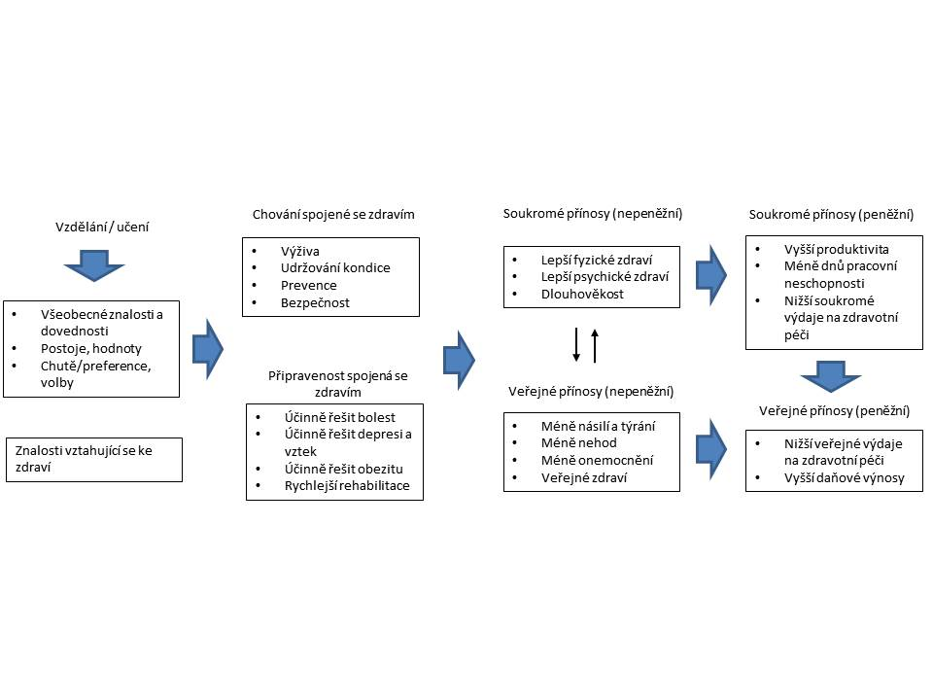
Zdraví jako přínos vzdělávání
zdraví = „stav úplné tělesné, psychické a sociální pohody a nikoli pouze nepřítomnost nemoci či slabosti“ (WHO, 1946)
Obr. Základní prvky, které spojují učení se zdravím
Zdroj: Řezáčová (2013) - READER

Slide 21
Oblasti zdraví, na které má vzdělávání vliv
přímé efekty
  úmrtnost, tělesné zdraví, psychické zdraví a subjektivní pocit životní pohody (well-being), vlastní hodnocení zdraví a mezigenerační efekty vzdělání
chování související se zdravím
  kouření, konzumace alkoholu, obezita, fyzická aktivita, konzumace ovoce a zeleniny, využívání zdravotnických služeb..
nepřímé efekty (role okolí)
  rodinné prostředí, životní prostředí, pracovní…

Slide 22
Vzdělání a kriminalita
Obr. Srovnání vzdělanostní struktury obyvatelstva a vězňů v ČR
Vzdělání | Vzdělanostní struktura obyvatelstva ČR (v %) | Vzdělanostní struktura vězňů v ČR (v %)
bez vzdělání | 0,5 | 0,2
základní (vč. neukončeného) | 18,5 | 46,2
střední bez maturity | 34,9 | 40,3
střední s maturitou (vč. nástavbového a VOŠ) | 32,9 | 11,9
vysokoškolské | 13,2 | 1,4
Zdroj: Řezáčová (2013) - READER

Slide 23
Vzdělávání a trh práce
ekonomické přínosy jednotlivce ze vzdělávání: vyšší očekávané příjmy, nižší riziko ztráty zaměstnání a lepší prac. místo
primární a sekundární trh práce
lidé s nižší kvalifikací více ohroženi dlouhodobou nezaměstnaností
  společ. důsledky: nevyužití LK, nižší výnos na daních, vyšší sociální dávky, zhoršení zdraví, kriminality…
  indiv. důsledky: snížení životní úrovně, změnu vnímání času, ztrátu statusu, zhoršení rodinných vztahů, zdraví...
specifická míra nezaměstnanosti – jeden z hl. ukazatelů TP

Slide 24
(Ne)zaměstnanost a dosažené vzdělání
Obr. Nezaměstnanost podle dosaženého vzdělání za 3. čtvrtletí 2013 (v %)
Vzdělání | Celkem | Muži | Ženy
Základní a bez vzdělání | 23,9 | 24,9 | 22,9
Střední bez maturity | 8,0 | 6,0 | 11,8
Střední s maturitou | 5,7 | 4,7 | 6,6
Vyšší a vysokoškolské | 3,2 | 2,8 | 3,6
Obecná míra nezaměstnanosti | 6,9 | 5,8 | 8,4
Zdroj: http://vdb.czso.cz/vdbvo/tabparam.jsp?voa=tabulka&cislotab=200513+-+V%C5%A0PS+a&&kapitola_id=15

Slide 25
Ohodnocení zaměstnanců dle dosaženého vzdělání
Obr. Výše hrubé měsíční mzdy podle vzdělání
VZDĚLÁNÍ ZAMĚSTNANCE | Průměrná mzda | Mzdy v důležitých kvantilech
 |  | P5 | P10 | P25 | P50 | P75 | P90 | P95
 |  | 5. percentil | 1. decil | 1. kvartil | Medián | 3. kvartil | 9. decil | 95. percentil
Základní a nedokončené | 16 909 | 8 988 | 9 955 | 12 047 | 15 658 | 20 343 | 25 353 | 29 017
Střední bez maturity | 19 949 | 9 745 | 10 922 | 14 189 | 18 789 | 24 033 | 29 900 | 34 136
Střední s maturitou | 25 941 | 10 942 | 13 286 | 17 918 | 23 311 | 30 081 | 39 249 | 47 600
Vyšší odborné a bakalářské | 30 517 | 13 139 | 16 408 | 21 135 | 26 523 | 34 293 | 45 174 | 57 876
Vysokoškolské | 43 410 | 15 812 | 20 373 | 25 420 | 32 912 | 47 896 | 72 482 | 98 245
Zdroj: http://www.czso.cz/csu/2013edicniplan.nsf/p/3109-13

Slide 26
Vzdělání a složitost práce
Obr. Distribuce mezd podle klasifikace zaměstnání (dle CZ-ISCO), 2012 (v Kč)
Klasifikace zaměstnání | Průměrná mzda | 1. decil | 1. kvartil | medián | 3. kvartil | 9. decil
Zaměstnanci v ozbrojených silách | 25290 | 15286 | 18160 | 23644 | 29159 | 37207
Řídící pracovníci | 58343 | 19410 | 28293 | 40395 | 62820 | 108118
Specialisté | 36592 | 20968 | 24343 | 29479 | 41535 | 59725
Techničtí a odborní pracovníci | 28780 | 16017 | 20729 | 25933 | 33174 | 43211
Úředníci | 22578 | 12768 | 16757 | 20967 | 26527 | 33400
Pracovníci ve službách a prodeji | 16445 | 9685 | 11295 | 14617 | 18968 | 25507
Kvalifikovaní pracovníci v zemědělství, lesnictví a rybářství | 18812 | 12979 | 14994 | 18034 | 21759 | 25449
Řemeslníci a opraváři | 21730 | 12559 | 16245 | 20743 | 25980 | 31877
Obsluha strojů a zařízení, montéři | 21112 | 12602 | 16142 | 20417 | 24977 | 30312
Pomocní a nekvalifikovaní pracovníci | 14627 | 9067 | 10880 | 13334 | 17366 | 21760
Zdroj: http://vdb.czso.cz/vdbvo/tabparam.jsp?voa=tabulka&cislotab=PRA0021UU&&kapitola_id=15

Slide 27
Děkuji za pozornost ☺

